Slide 1
ارائه درس کنترل دیجیتال فصل دوم : تحلیل صفحۀ فازی علی بانشی _ مسعود بهرامی

Slide 2
تحلیل صفحۀ فازی یک روش گرافیکی برای مطالعۀ سیستمهای مرتبۀ دوم است .
ایده اصلی این روش ایجاد مسیر های حرکتی بر حسب شرایط اولیه متفاوت در فظای حالت مرتبۀ دوم سیستم دینامیکی (در صفحۀ فاز) و سپس بررسی ویژگیهای کیفی این مسیر ها(مثل پایداری و الگوهای حرکتی) است.
ویژگی های روش تحلیل صفحۀ فازی :
به دلیل گرافیکی بودن این روش مشاهده رفتار سیستم غیر خطی بر حسب شرایط اولیه متفاوت بدون حل تحلیلی معادلات غیر خطی امکان پذیر است.
این روش به خاصیت غیر خطی کوچک و هموار محدود نمیشود، بلکه به همان خوبی در سیستم های عوامل غیر خطی شدید نیز به کار می رود .
بعضی از سیستم های کنترل عملی را میتوان با تقریب خوبی به صورت یک سیستم مرتبه دوم در نظر گرفت .
عیب اصلی این روش محدود شدن آن به سیستم های مرتبۀ دوم یا مرتبۀ اول است ؛ زیرا مطالعۀ گرافیکی سیستم های مرتبۀ بالا تر از لحاظ محاسباتی و هندسی مشکل است.

Slide 3
پیکره های فازی
این روش به بررسی سیستم های مرتبۀ دوم خود گردان می پردازد که با رابطۀ زیر توصیف میشود :
(1.2)
X1 , X2 متغیر های حالت سیستم و f1, f2 توابع غیر خطی از متغیر های حالت هستند.
با داشتن شرایط اولیۀ X(0)= X0 ، جواب معادلۀ بالا برابرX(t) است .
با تغییر زمان t از 0 تا ∞ ، جواب X(t) را می توان به طور هندسی به صورت یک منحنی در صفحۀ فاز نمایش داد ؛ چنین منحنی ای را منحنی مسیر صفحۀ فازی می نامند .
مجموعه ای از مسیر های صفحۀ فاز ، که بر حسب شرایط اولیه متفاوت حاصل شده باشند پیکرۀ فازی سیستم نامیده می شود .

Slide 4
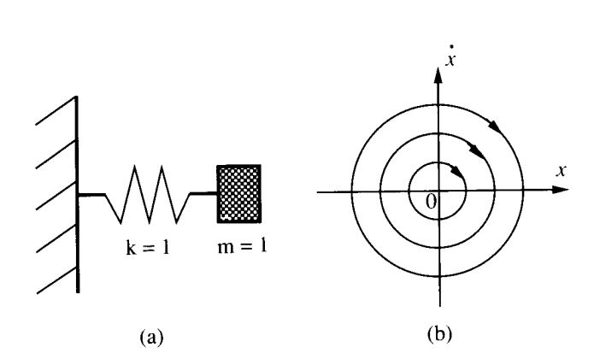
مثال :
معادله حاکم بر سیستم جرم _ فنر ، معادله دیفرانسیلی خطی و مرتبۀ 2 به صورت زیر است :
(2.2)
با فرض این که جرم در ابتدا در وضعیت سکون و در طول X0 باشد ، در این صورت :
با حذف t از معادله ، معادلۀ خط مسیر به دست می آید :
این معادله نمایانگر یک دایره در صفحه فاز است.

Slide 5
توانایی پیکرۀ فازی در این است که هنگامی که پیکرۀ فازی یک سیستم به دست می آید طبیعت پاسخ سیستم بر حسب شرایط اولیه متفاوت مستقیمآ در صفحۀ فاز نمایش داده می شود.
گروه عمده ای از سیستم های مرتبۀ دوم را می توان توسط مادلات دیفرانسیل به صورت زیر توصیف کرد:
(3.2)
صفحۀ فاز به صورت صفحه ای با مختصات تعریف می شود .

Slide 6
نقاط تکین :
نقطۀ تکین یک نقطۀ تعادل در صفحۀ فاز است .
چون نقطۀ تعادل به نقطه ای گفته می شود که در آن حالت های سیستم می توانند برای همیشه در آن نقاط باقی بمانند، لذا این موضوع ایجاب میکند که باشد و با استفاده از رابطه (1.2) داریم :
(4.2)
مثال :
این سیستم دو نقطه تکین دارد ، یکی در (0و0) و دیگری در (0و3-) .الگوهای حرکتی مسیر های سیستم در مجاورت دو نقطۀ تکین طبیعت های متفاوت دارند .
مسیر ها به سمت نقطۀ x=0 و از نقطۀ x=-3 دور میشوند .

Slide 7
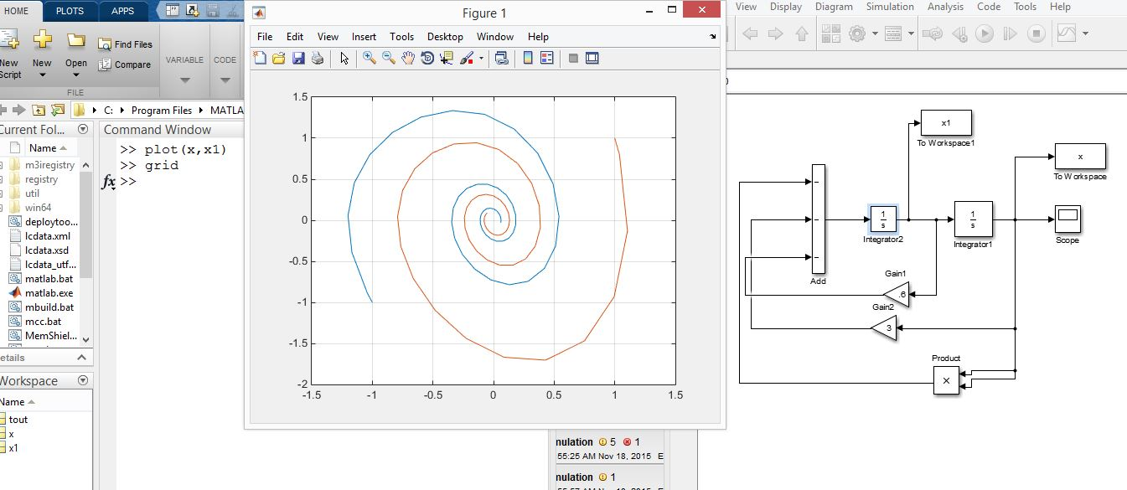
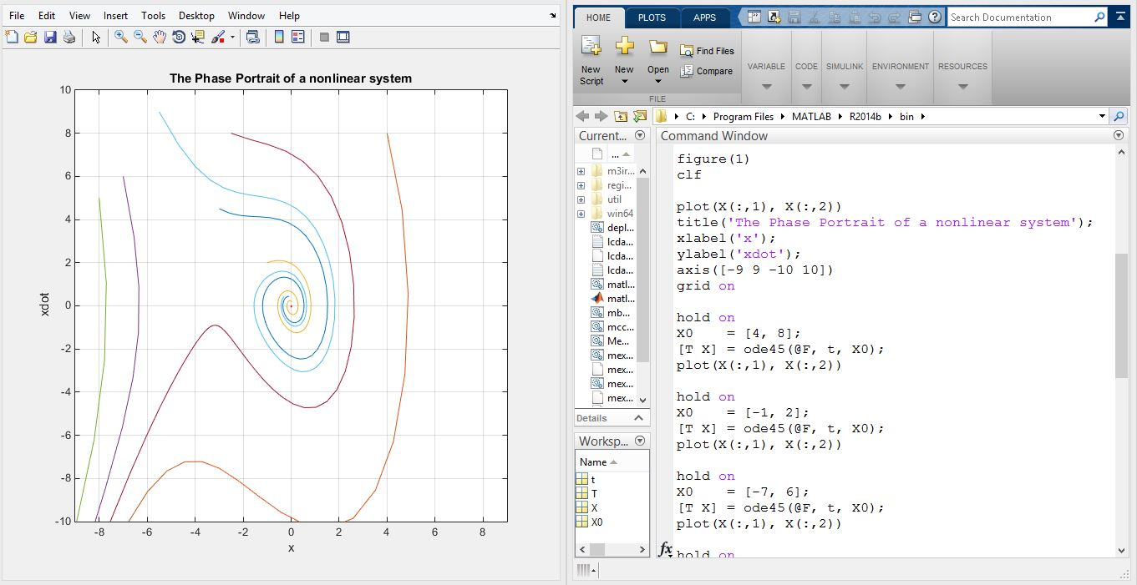

Slide 8
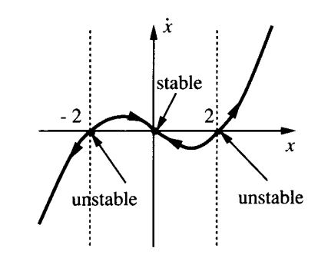
پایداری سیستم های خطی به صورت منحصر به فرد با ویژگی نقاط تکین آنها تعیین می شود .
مثال : سیستم مرتبۀ اول
با حل معادلۀ ، سه نقطۀ تکین این سیستم که عبارت اند از نقاط x=2,-2,0 به دست می آیند .
با توجه به پیکرۀ فازی این سیستم پیکان ها جهت حرکت را نشان می دهند که بر حسب علامت در هر نقطه مشخص می شود .
نقطۀ تعادل x=0 پایدار و دو نقطۀ دیگر ناپایدارند .

Slide 9
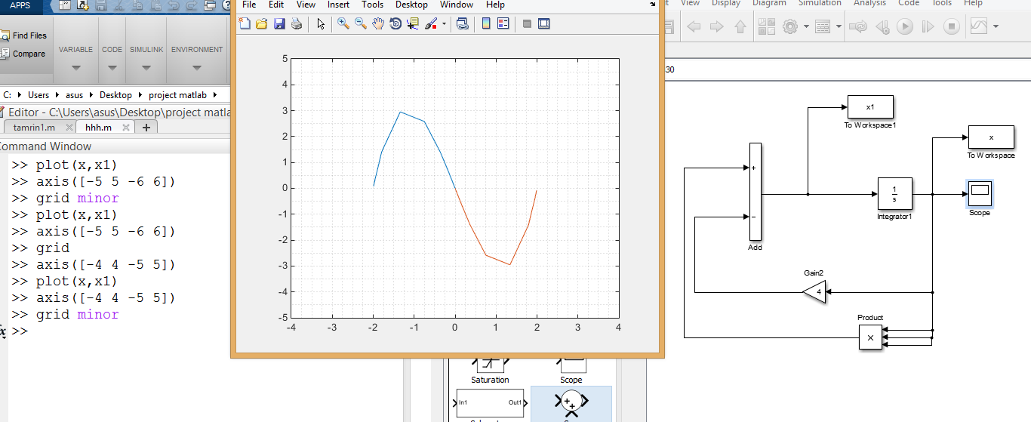

Slide 10
تقارن در پیکره های صفحۀ فازی :
قبل از رسم پیکرۀ فازی ، با بررسی معادلات سیستم میتوانیم خاصیت تقارن آن را مشخص کنیم .
مسیر شیب ها در صفحۀ فاز به صورت زیر است :
تقارن در صفحۀ فاز تقارن در شیب ها را ایجاب می کند( شیب ها از لحاظ قدر مطلق با هم برابر و از لحاظ علامت مخالف هم هستند) .
تقارن حول محور X1 :
تقارن حول محور X2 :
تقارن حول مبدأ :

Slide 11
رسم پیکره های فازی :
امروزه پیکره های فازی به صورت متداول توسط کامپیوتر ایجاد می شوند.اما البته هنوز از لحاظ علمی،یادگیری نحوه رسم تقریبی پیکره های فازی یا بررسی سریع صحت نتایج کامپیوتری مفید است.
از بین 4 روش تحلیلی ، تک شیب ، لینارد و پل که برای رسم مسیرها در صفحۀ فاز در سیستم های خطی و غیر خطی وجود دارد دو روش تحلیلی و تک شیب را به دلیل سادگی نسبی شان بررسی می کنیم.
روش تحلیلی شامل حل تحلیلی معادلات دیفرانسیل توصیف کننده سیستم هاست . این روش در برخی سیستم های غیر خطی خاص مفید است ، به ویژه سیستم های پاره ای خطی که پیکره های فازی آنها را می توان با ایجاد پیکره های فازی سیستم های خطی مربوطه و متصل کردن آنها به هم به دست آورد .
روش تک شیب روشی گرافیکی است که می توان آن را به راحتی برای رسم پیکره های فازی سیستم هایی که به صورت تحلیلی قابل حل نیستند ، که به مراتب نمایانگر متداول ترین نوع سیستم هاست ، به کار گرفت .

Slide 12
روش تحلیلی
دو روش برای ایجاد پیکره های فازی به صورت تحلیلی وجود دارد که هر دو روش منجر به یک ارتباط تابعی بین متغیر های فاز و می شود:
که c اثر شرایط اولیه و شاید اثر سیگنال های ورودی خارجی است .
رسم این رابطه در صفحه فاز برای شرایط اولیه متفاوت ، به پیکره ی فازی منجر می شود .
روش اول : حل رابطه های زیر برای و به صورت تابعی از زمان t است ، یعنی :
سپس حذف پارامتر زمان t از این معادلات است که منجر به یک ارتباط تابعی به شکل می شود .
روش دوم:شامل حذف مستقیم متغیر زمان،با توجه به رابطه و سپس حل این معادله برای بدست آوردن ارتباط تابعی بین X1 و x2 است .

Slide 13
سیستم جرم-فنر
با توجه به رابطه رابطه را مجددا به صورت
می نویسیم.با انتگرال گرفتن از این معادله داریم:
اکثر سیستم های غیرخطی با هیچ کدام از دو روش گفته شده به راحتی قابل حل نیستند .

Slide 14
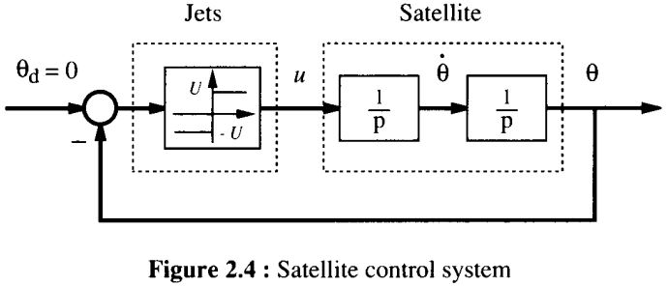
سیستم کنترل ماهواره(سیستم پاره ای خطی):
این ماهواره توسط یک جفت پیشرانه هایی که قادر به ایجاد گشتاور ثابت مثبت U (آتش مثبت) و یا گشتاور منفی –U (آتش منفی) است ، کنترل می شود .
هدف سیستم کنترل نگه داشتن ماهواره در زاویه صفر با آتش به موقع پیشرانه هاست .
مدل ریاضی ماهواره به صورت زیر است:
که در آن گشتاور ایجاد شده توسط پیشرانه ها و زاویه ماهواره است.

Slide 15
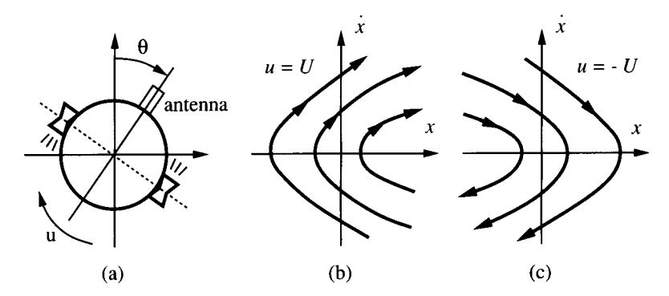
رفتار سیستم را در حالتی بررسی می کنیم که پیشرانه ها طبق قانون کنترلی زیر عمل کنند :
مسیر های فاز برای گشتاور مثبت و منفی به صورت زیر بدست می آید :
پیکره فازی سیستم در این دو حالت در زیر رسم شده اند :

Slide 16
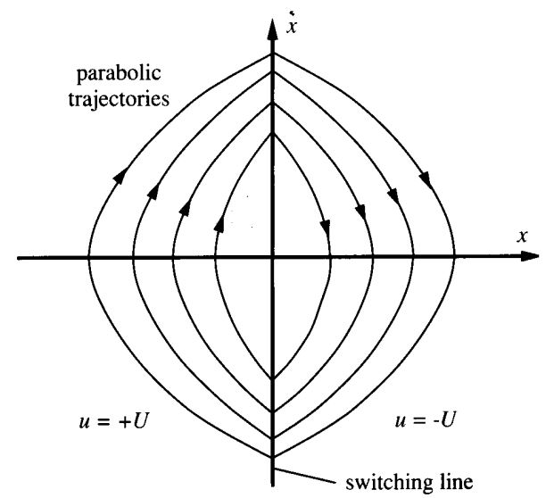
پیکره فازی کامل سیستم کنترل را می توان از اتصال مسیرهای نیم صفحه پیکره فازی گشتاور های مثبت و منفی بدست آورد.
محور عمودی یک خط سوییچینگ را نشان می دهد ، زیرا ورودی کنترل و در مسیر های فاز بر روی این خط سوییچ می شوند.

Slide 17
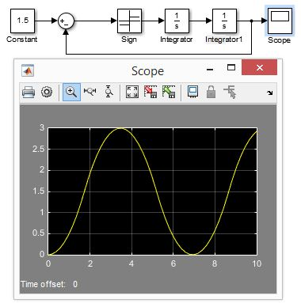
اگر سیستم با زاویه اولیه مخالف صفر شروع به فعالیت کند،ماهواره در اثر فعالیت جهتها ، با حرکت تناوبی نوسان می کند . سیستم پایداری مرزی دارد.

Slide 19
روش تک شیب :
ایدۀ اصلی این روش بر اساس خاصیت تک شیبی است .
رابطۀ (1.2) را در نظر بگیرید، در نقطۀ (X1,X2) در صفحۀ فاز ، شیب خط مماس بر مسیر را میتوان از رابطۀ(5.2) تعیین کرد. یک تک شیب طبق تعریف مکان هندسی نقاطی است که مقدار شیب مماس معینی دارد. بنابر این یک تک شیب با شیب α به صورت زیر تعریف می شود:
در نتیجه :
که همگی شیب مماس یکسانی برابر α دارند .
در این روش ، پیکرۀ فازی سیستم در دو مرحله ایجاد می شود .
در مرحلۀ اول ، میدانی از جهت های خطوط مماس بر مسیر ها به دست می آید .
در مرحلۀ دوم، مسیر های صفحۀ فازی از طریق این میدان جهت ها شکل می گیرد.

Slide 20
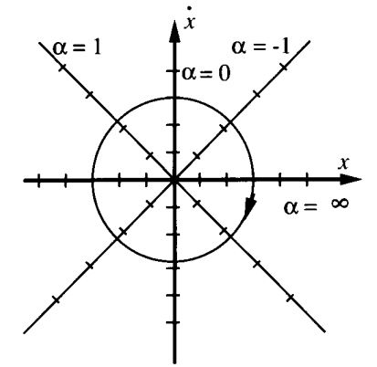
مثال : استفاده از روش تک شیب روی سیستم جرم _ فنر
مشاهده می شود که شیب مسیر ها برابر است با :
بنابر این ، معادلۀ تک شیب برای شیب α به صورت زیر است :
با فرض ؛ شیب های مماس به صورت موضعی ثابت اند ، می توان شکل فاز سیستم را به صورت روبرو رسم کرد :

Slide 21
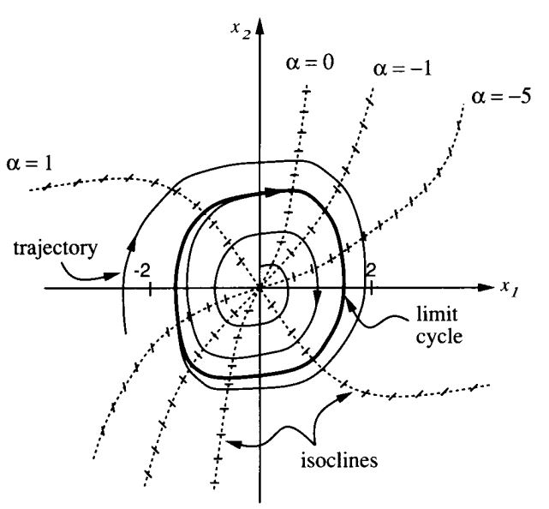
مثال : حل معادلۀ غیر خطی وان در پل
معادلۀ وان در پل به صورت زیر است :
تک شیبی با شیب α به صورت زیر تعریف میشود :
بنابر این نقاط روی منحنی
همگی دارای شیب یکسانی برابر α هستند .

Slide 22
باید توجه داشت که محور های X1 , X2 در صفحۀ فاز باید مقیاس یکسانی داشته باشند ، تا مشتق برابر شیب هندسی مسیرها شود .
همچنین باید توجه داشت که چون در مرحلۀ دوم رسم پیکرۀ فازی ، اصولا شیب مسیر های صفحۀ فاز را به صورت موضعی ثابت در نظر می گیریم برای بهبود دقت بایستی تک شیب های بیشتری را در نواحی ای که شیب سریع تغییرمی کند رسم کنیم .

Slide 23
تعیین زمان به کمک پیکره های فازی :
اگر علاقمند به داشتن اطلاعات زمانی باشیم یا این که بخواهیم گذشتۀ زمانی حالت های سیستم را (که از نقطۀ اولیۀ خاصی آغاز می شوند) بدانیم یا این که بخواهیم بدانیم چه مدت طول می کشد تا سیستم از نقطه ای به نقطه دیگر برود باید گذشتۀ زمانی را به کمک پیکره های فازی محاسبه کنیم .
بدست آوردن زمان از رابطۀ :
سرعت منتاسب با افزایش است .
بدست آوردن زمان از رابطۀ :
این معادله بیان گر این است که اگر پیکره صفحۀ فازی را با مختصات جدید x و رسم کنیم ، آنگاه مساحت زیر منحنی به دست آمده برابر فاصلۀ زمانی متناظر است .

Slide 24
تحلیل صفحۀ فازی سیستم های خطی :
شکل کلی معادلات سیستم مرتبۀ دوم خطی به صورت زیر است :
(9.2 الف )
(9.2 ب )
این دو معادله را به یک معادلۀ دیفرانسیل مرتبه دوم تبدیل میکنیم :
با مشتق گیری از رابطۀ (9.2 الف ) و جایگذاری آن در (9.2 ب ) داریم :
بنابر این می توان سیستم خطی مرتبه دوم را با معادلۀ زیر در نظر گرفت :
(10.2)

Slide 25
برای بدست آوردن پیکره فازی این سیستم خطی ، ابتدا مسئله را نسبت به حالت زمانی حل می کنیم :
که در آن ثابت های و جواب های معادلۀ مشخصه زیر هستند :
و به شکل زیر بیان می شوند :

Slide 26
در سیستم های خطی تنها یک نقطۀ تکین یعنی مبدا وجود دارد (با فرض 0 b≠) با این وجود مسیر ها در مجاورت این نقطۀ تکین ، بسته به مقادیر a , b می تواند حالت های زیر اتفاق می افتد :
1) و هر دو حقیقی و هم علامت باشند.
2) و هردو حقیقی و علامت مخالف دارند .
3) و مزدوج مختلط با قسمت حقیقی غیر صفر است .
4) و مزدوج مختلط با قسمت حقیقی صفر است .

Slide 27
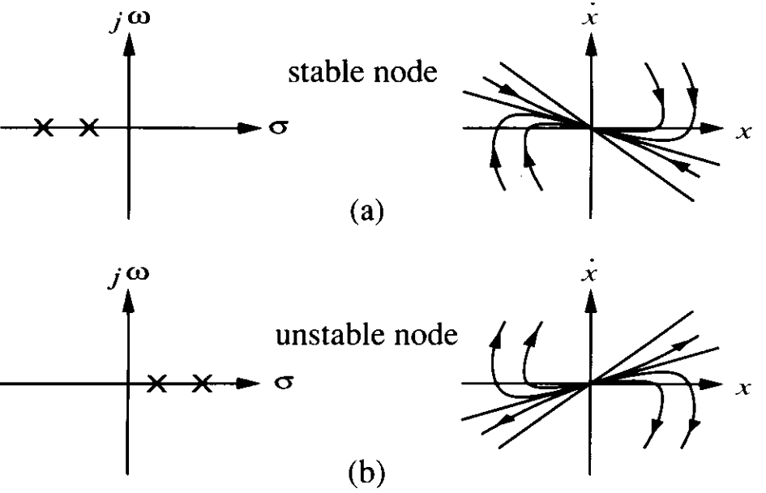
گره پایدار و ناپایدار :
-اگر ویژه مقدارها منفی باشد ، نقطه تکین را گره پایدار می نامند ، زیرا هم و هم به صورت نمایی به صفر همگرا می شود .
-اگر ویژه مقدارها مثبت باشند ، نقطه تکین را گره ناپایدار می نامند ، زیرا هم و هم به صورت نمایی از صفر واگرا می شود .

Slide 28
نقطه زینی:
به علت وجود قطب ناپایدار تقریبا تمام مسیرها به بی نهایت واگرا می شوند.
نقطه مرکزی : تمام مسیرها به شکل بیضی و نقطه تکین،مرکز این بیضیهاست

Slide 29
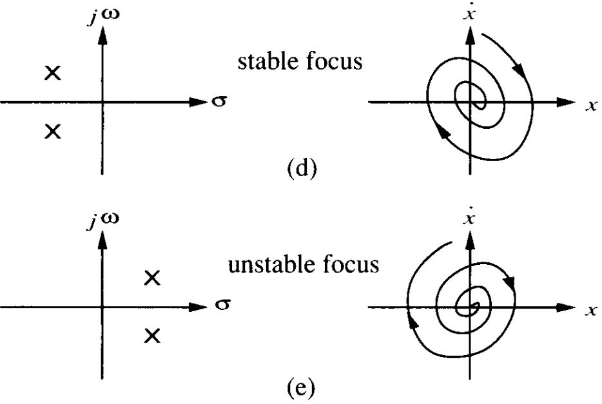
کانون پایدار یا ناپایدار:
-کانون پایدار هنگامی اتفاق می افتد که قسمت حقیقی ویژه مقدار ها منفی است که باعث نزدیک شدن و به صفر می شود.
-کانون ناپایدار هنگامی اتفاق می افتد که قسمت حقیقی ویژه مقدار ها مثبت است.آنگاه و هر دو به بی نهایت نزدیک میشوند.

Slide 30
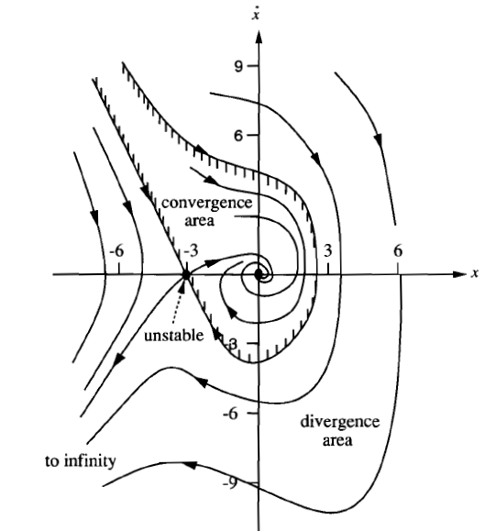
تحلیل صفحه فازی سیستم های غیرخطی :
تحلیل صفحه فازی سیستم غیر خطی مرتبط با تحلیل صغحه فازی سیستم خطی است،زیرا رفتار موضعی سیستم غیر خطی را می توان توسط سیستم خطی تقریب زد . با این وجود ، سیستم های غیر خطی می توانند الگوهای به مراتب پیچیده تری از قبیل نقاط تعادل چند گانه و چرخه های حدی نشان دهند.
در پیکره فازی شکل زیر دیدیم که بر خلاف سیستم های خطی ، دو نقطه تکین وجود دارد . همچنین ملاحظه می کنیم که ویژگی های مسیر های فاز در نزدیکی دو نقطه تکین بسیار شبیه به ویژگی های مسیر فاز در سیستم های خطی است . به این ترتیب که نقطه اول کانون پایدار و نقطه دوم نقطه زینی است .
این شباهت در سیستم خطی در اطراف هر نقطه تکین را می توان با خطی سازی سیستم غیر خطی به صورتی که در ادامه بحث می کنیم ، رسمیت بخشید .

Slide 31
اگر نقطه تکین مورد نظر در مبدا نباشد،با تعریف تفاضل بین متغیر های حالت اصلی و نقطه تکین به عنوان دسته متغیرهای حالت جدید،همواره می توان نقطه تکین را به مبدا منتقل کرد.بنابراین بدون از دست دادن کلیت موضوع ،می توان معادله و را به همراه نقطه تکین در مبدا در نظر گرفت . معادلات را به شکل زیر می توان نوشت :
که و شامل جملات درجه بالاترند .
در نزدیکی مبدا ، از جملات درجه بالاتر می توان صرف نظر کرد و بنابراین ، مسیرهای سیستم غیرخطی اساسا در معادلات خطی شده زیر صدق می کنند:
در نتیجه رفتار موضعی سیستم غیر خطی را می توان با الگوهای نشان داده شده در شکل پیکره فازی سیستم های خطی تقریب زد .

Slide 32
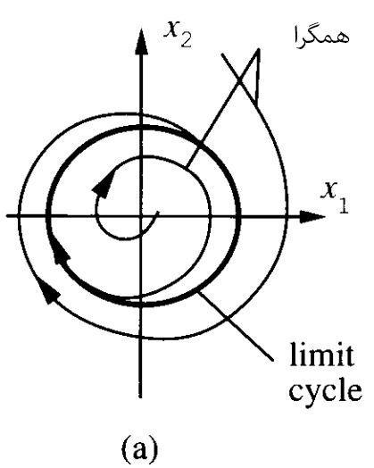
چرخه های حدی :
چرخه های حدی از ویژگی های منحصر به فرد سیستم های غیر خطی است .
در صفحۀ فاز چرخۀ حدی به صورت یک منحنی بستۀ مجزا تعریف می شوند .
مسیر باید دو ویژگی زیر را داشته باشد :
1) بسته باشد : که بیانگر متناوب بودن ماهیت حرکت است .
2) مجزا باشد : که بیانگر ماهیت حدی بودن چرخه است ( مسیر های اطراف این منحنی یا به آن همگرا و یا از آن واگرا می شوند ).
بر حسب الگو های حرکت مسیر ها در نزدیکی چرخۀ حدی ، می توان سه نوع چرخۀ حدی را تشخیص داد :
1- چرخه های حدی پایدار :

Slide 33
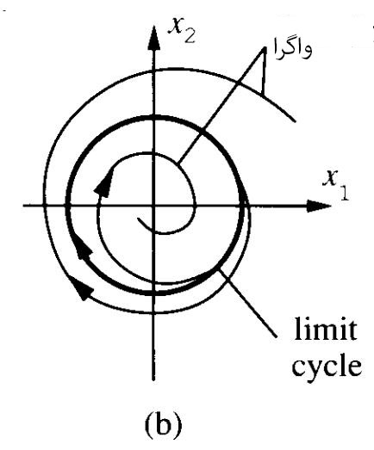
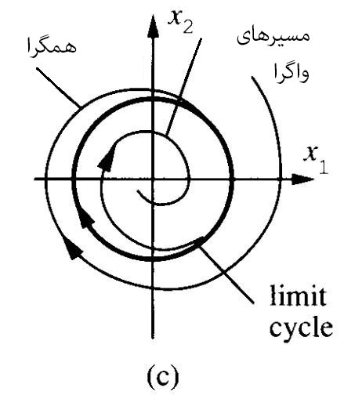
2- چرخه های حدی ناپایدار :
3- چرخه های حدی نیمه پایدار :

Slide 34
مثال :
سیستم غیر خطی زیر را در نظر بگیرید :

